Slide 1



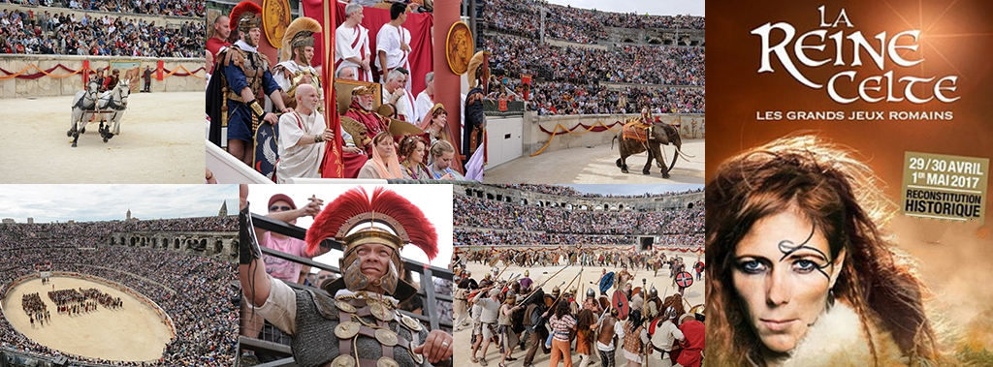



Clic Manuel
NÎMES_2017

Slide 2
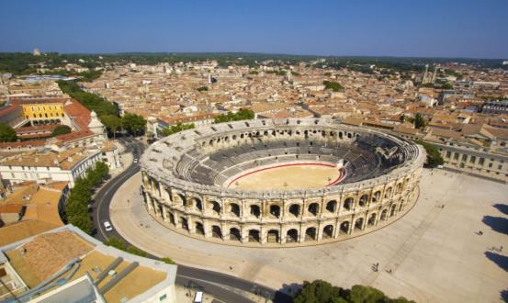

Surnommée la « Rome française », Nîmes possède les monuments romains les mieux conservés au monde : les Arènes, la Maison Carrée, la Tour Magne, sans oublier le Castellum Divisorium, le Temple de Diane et la Porte Auguste. Cet héritage exceptionnel offre un décor idéal pour accueillir une reconstitution historique d’une telle ampleur.
Spectaculaire et inédite, la reconstitution des Grands Jeux Romains se veut aussi pédagogique. Le thème choisi pour la 8e édition met à l’honneur la grande Reine Boudica qui osa défier l’envahisseur romain en Britannia (actuelle Grande-Bretagne) au Ier siècle de notre ère. Les spectateurs assisteront à la révolte des Celtes emmenée par cette fascinante reine celte résolument insoumise, devenue symbole de résistance contre l’Empire de Néron.

Slide 3
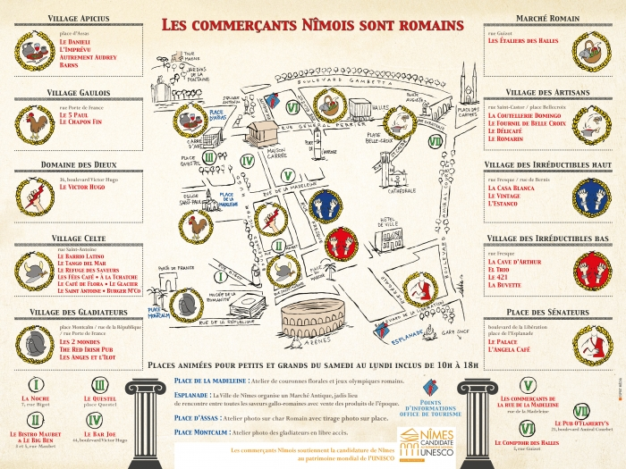

Slide 4
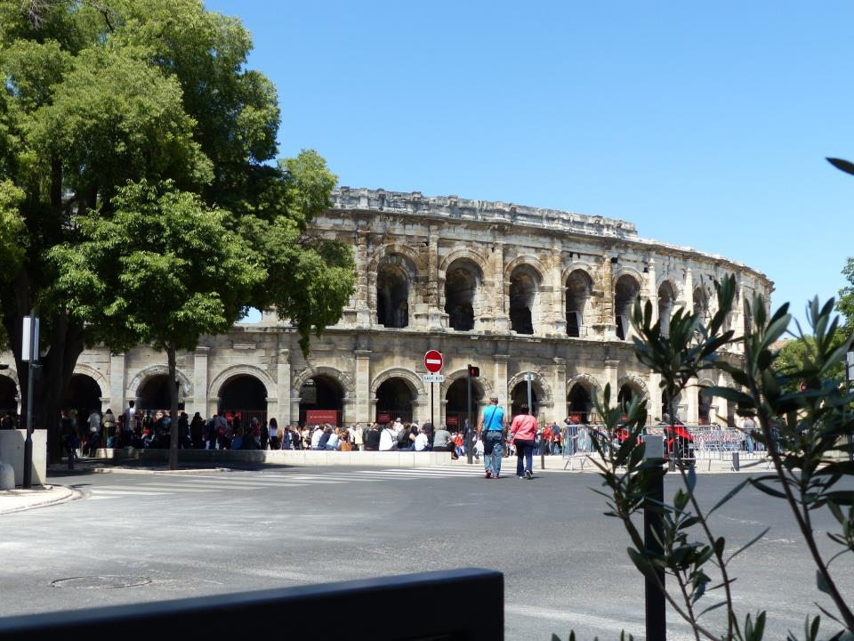

Slide 5
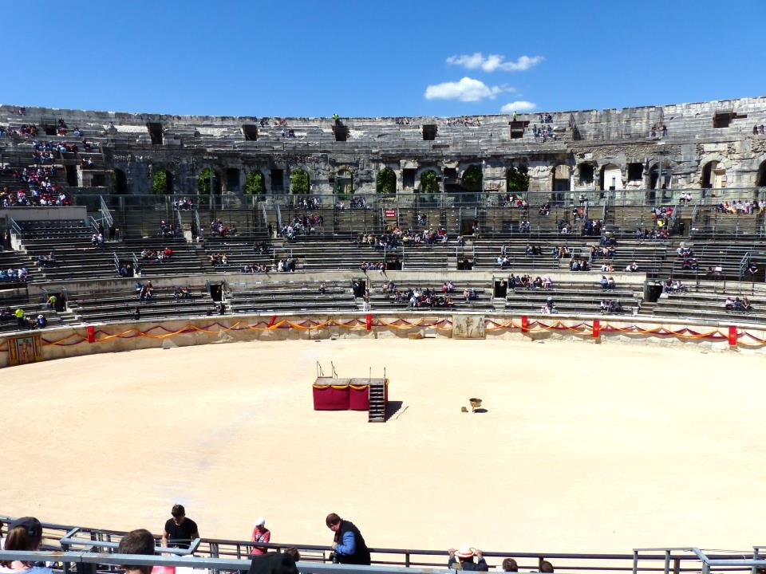

Slide 6
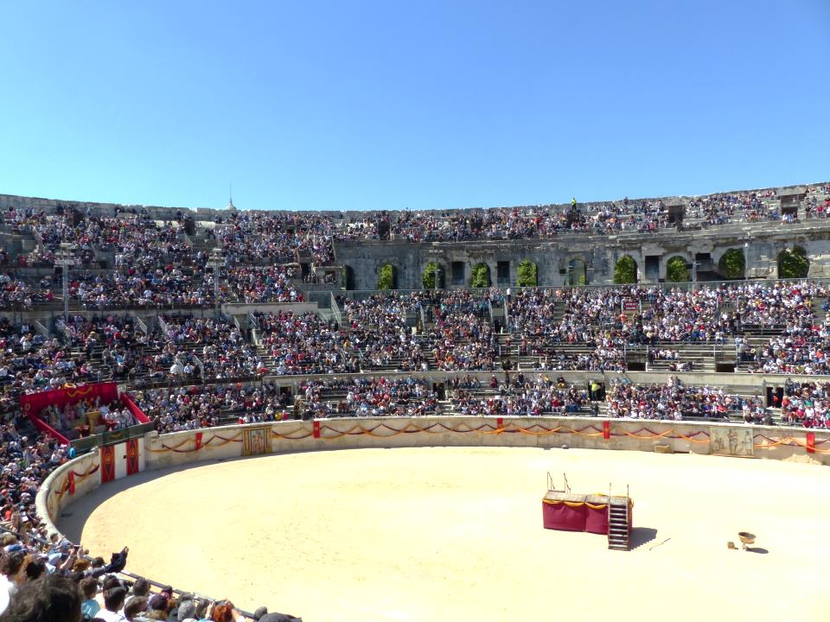

Slide 7
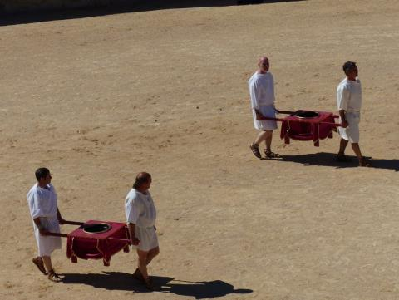
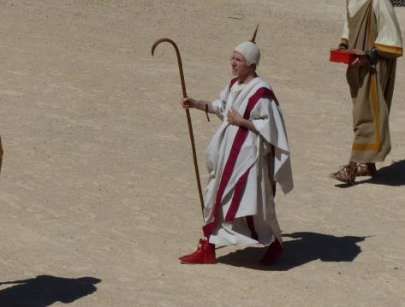
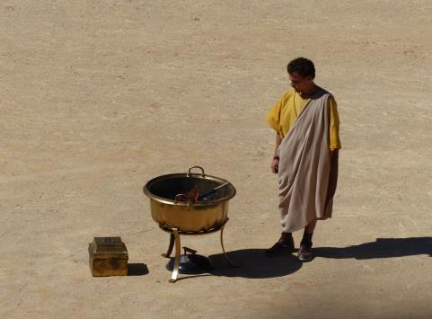
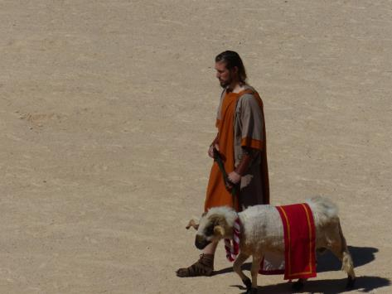

Slide 8
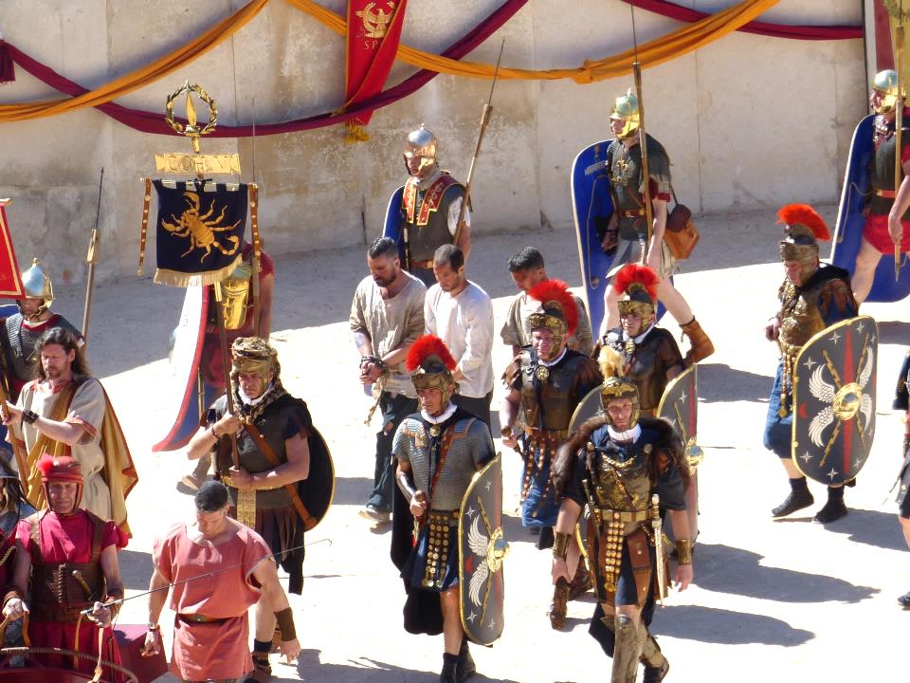

Slide 9
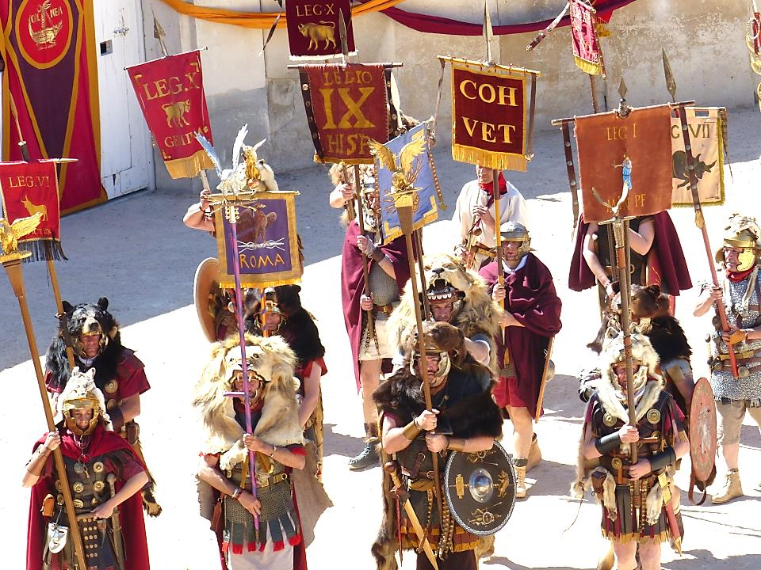

Slide 10
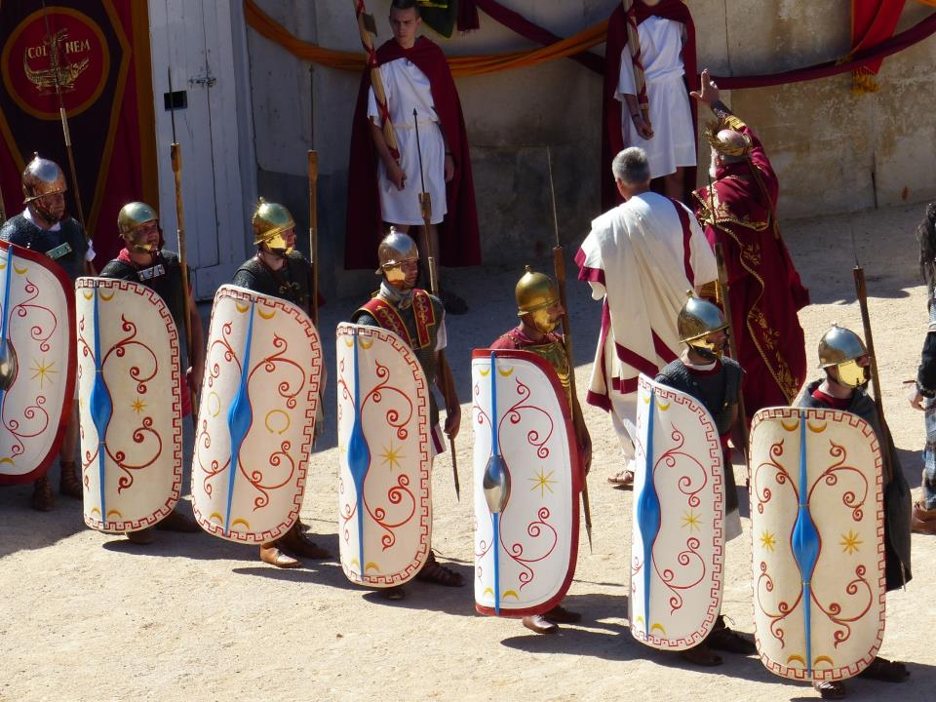

Slide 11
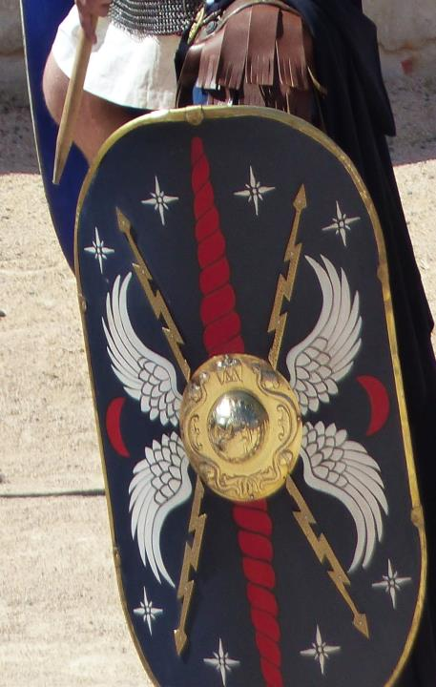
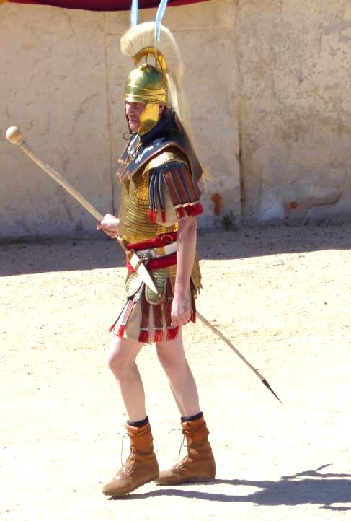

Slide 12
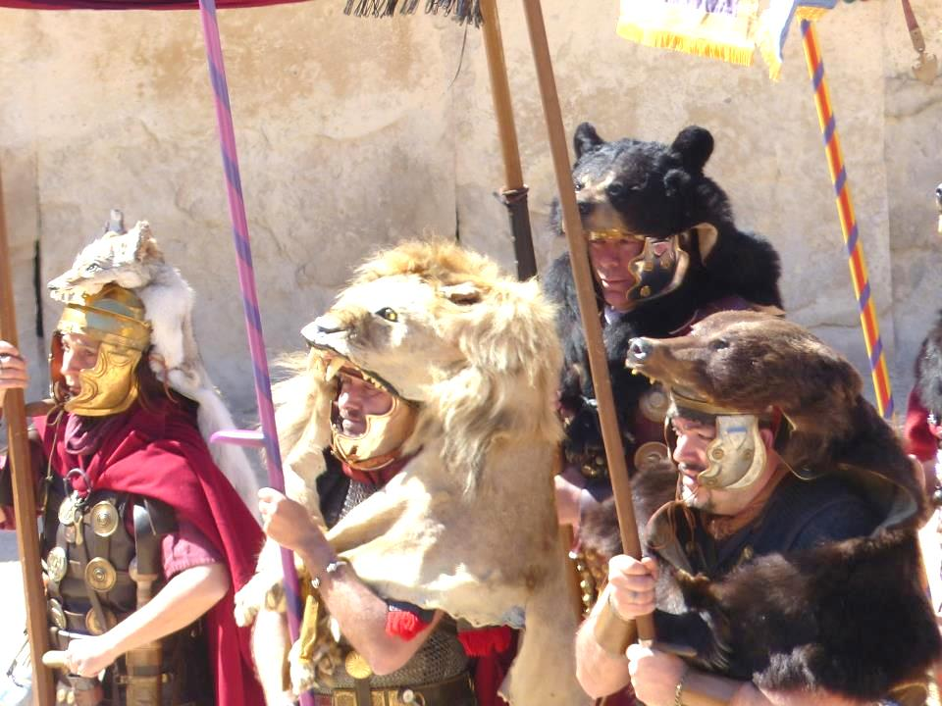

Slide 13
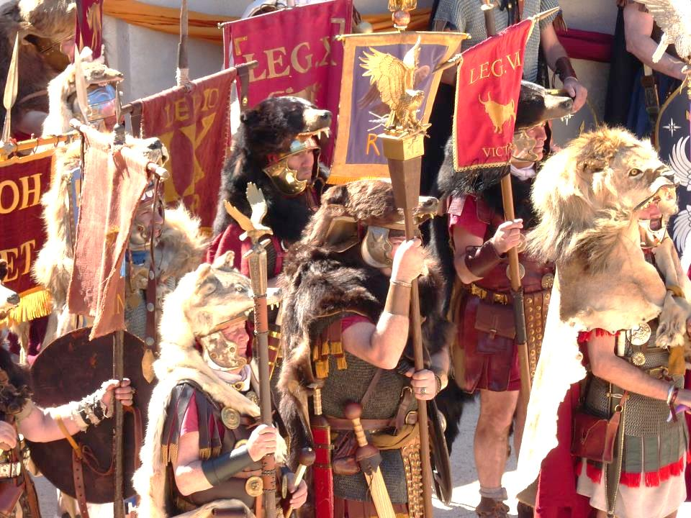

Slide 14
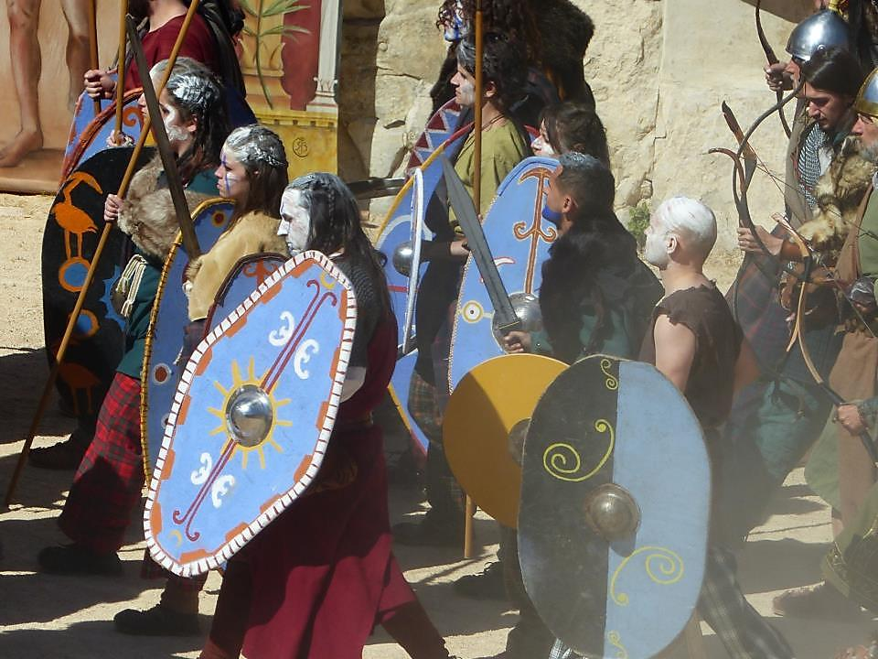

Slide 15
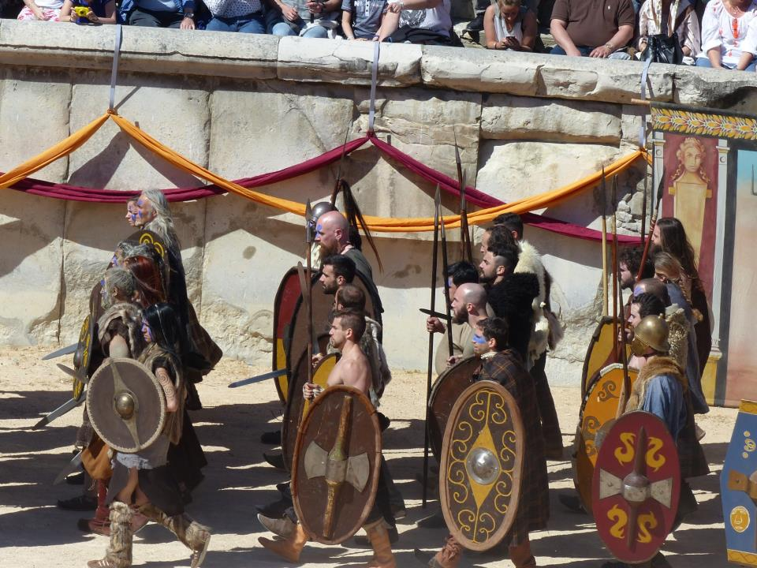

Slide 16
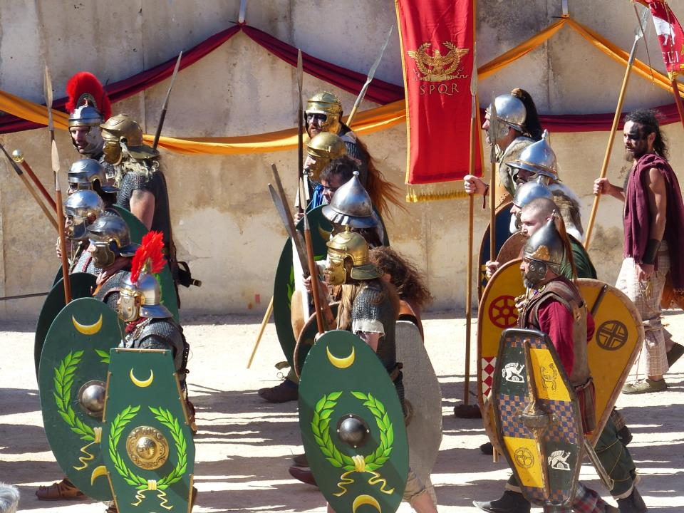

Slide 17
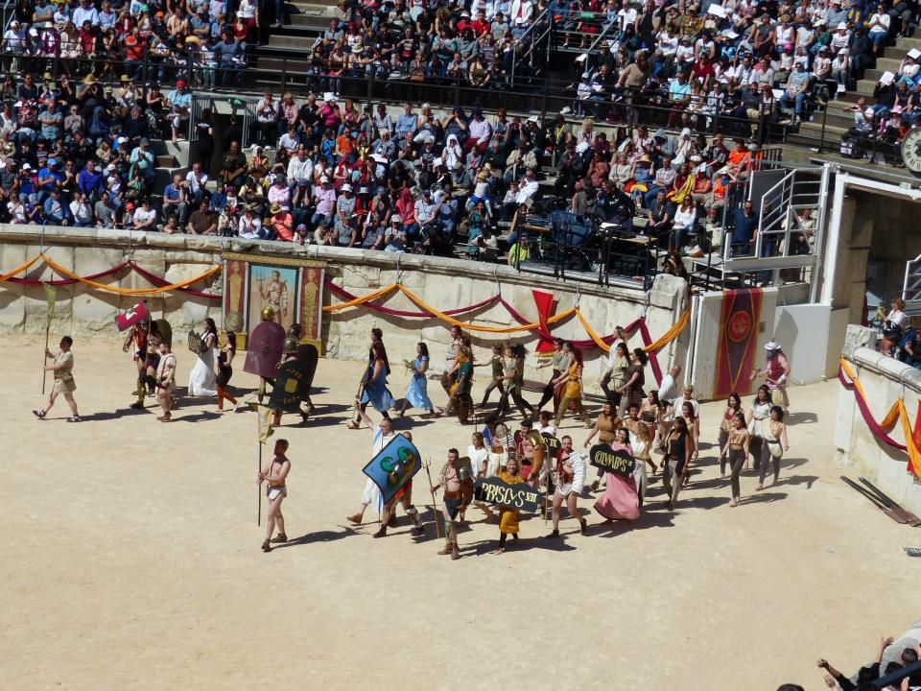

Slide 18
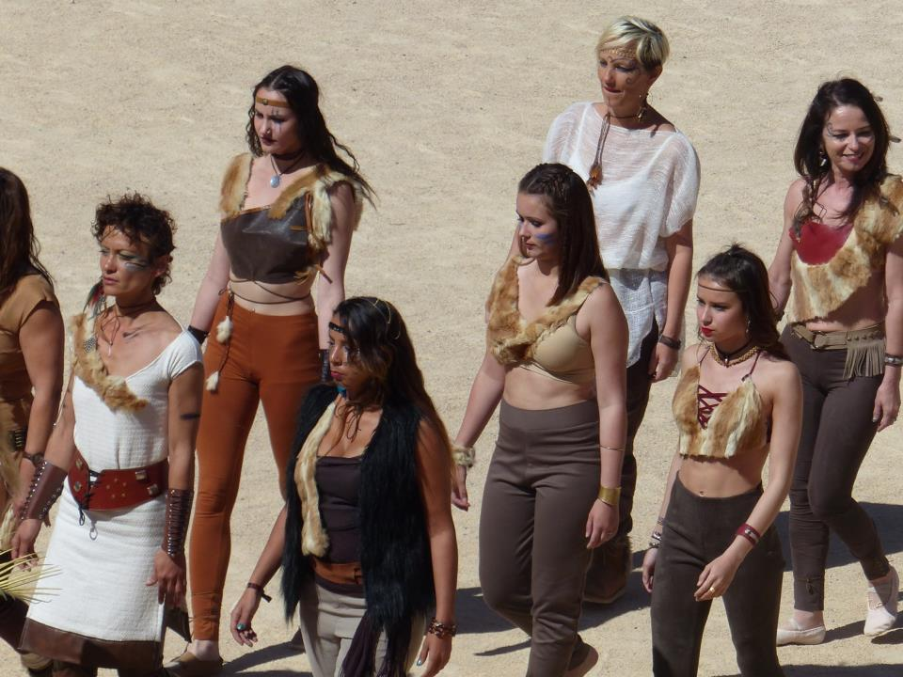
Intermède de danseuses

Slide 19
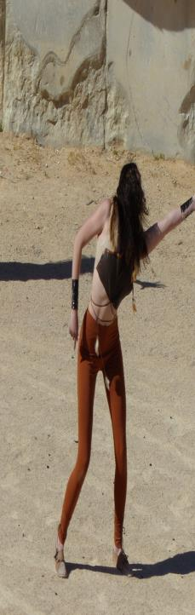
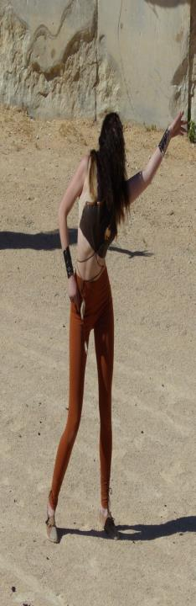
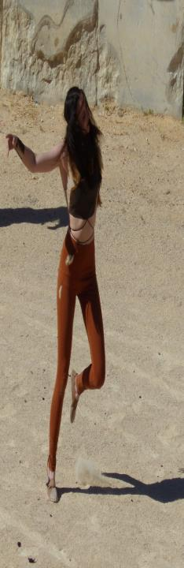
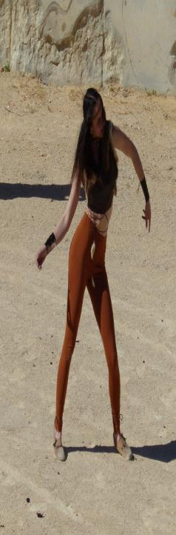

Slide 20
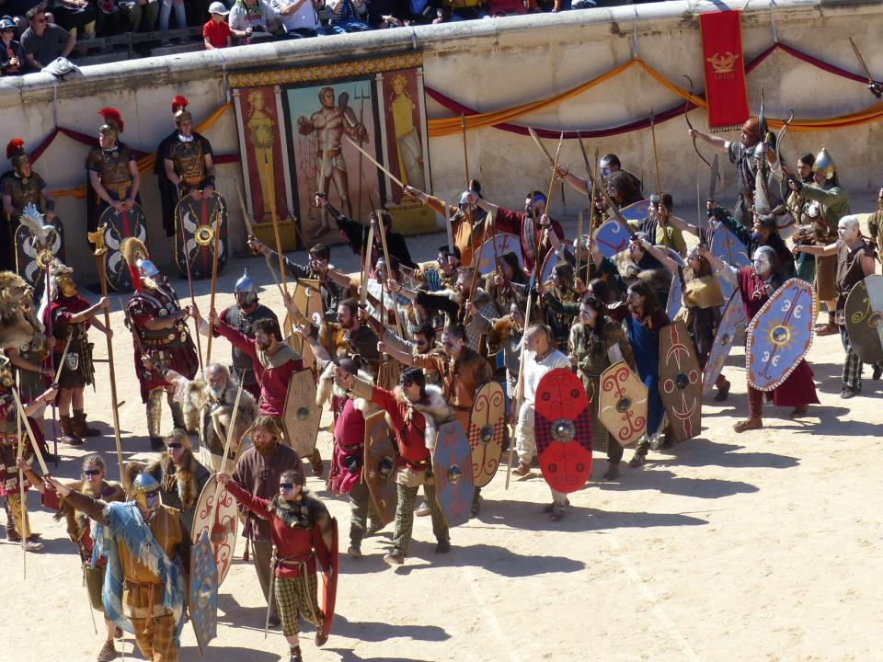

Slide 21
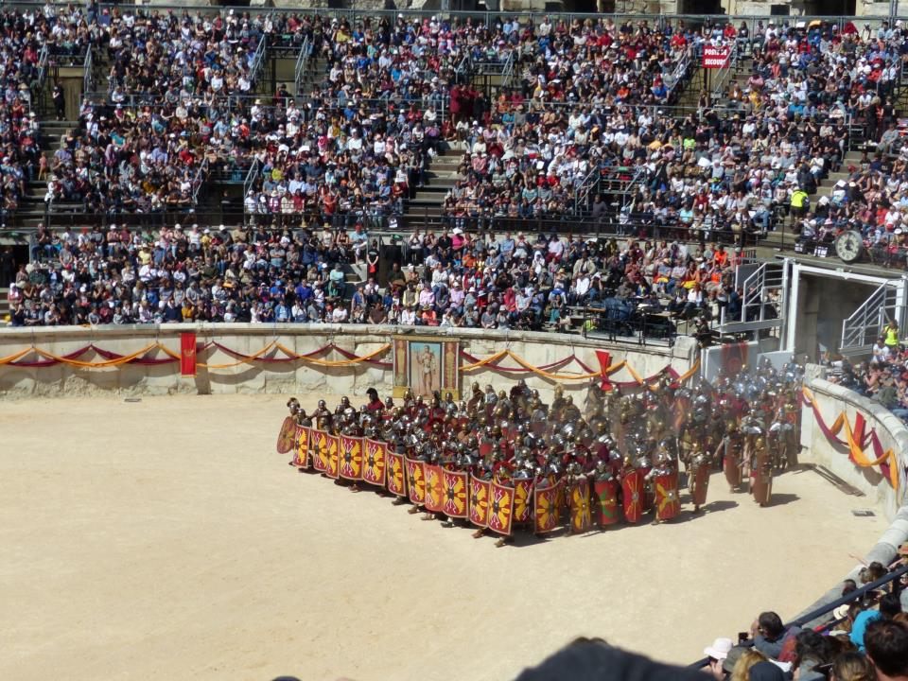

Slide 22
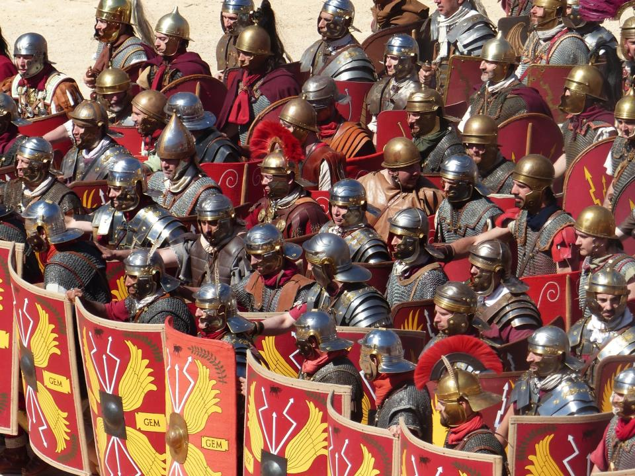

Slide 23
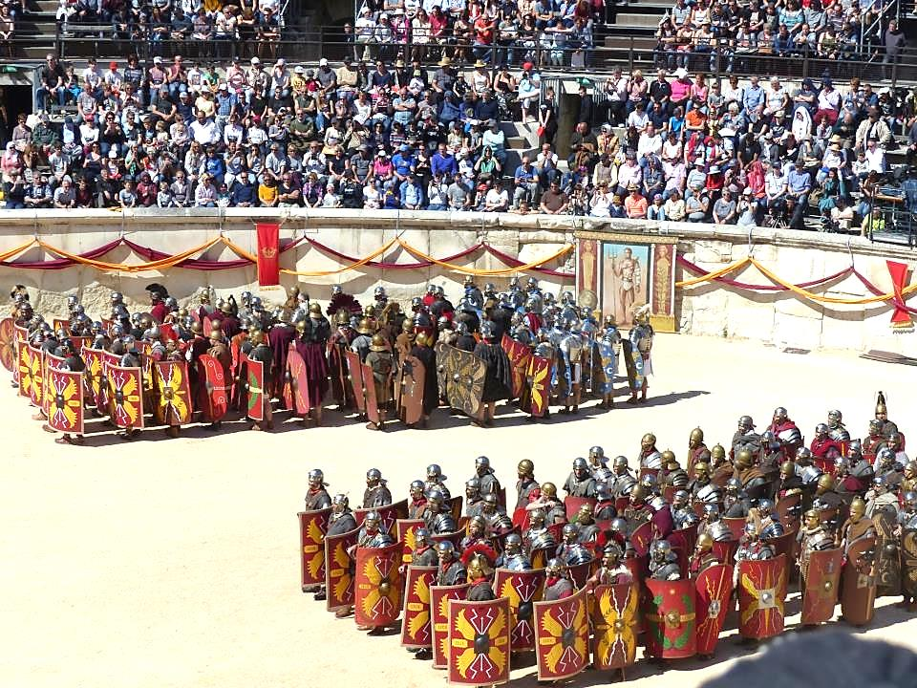

Slide 24
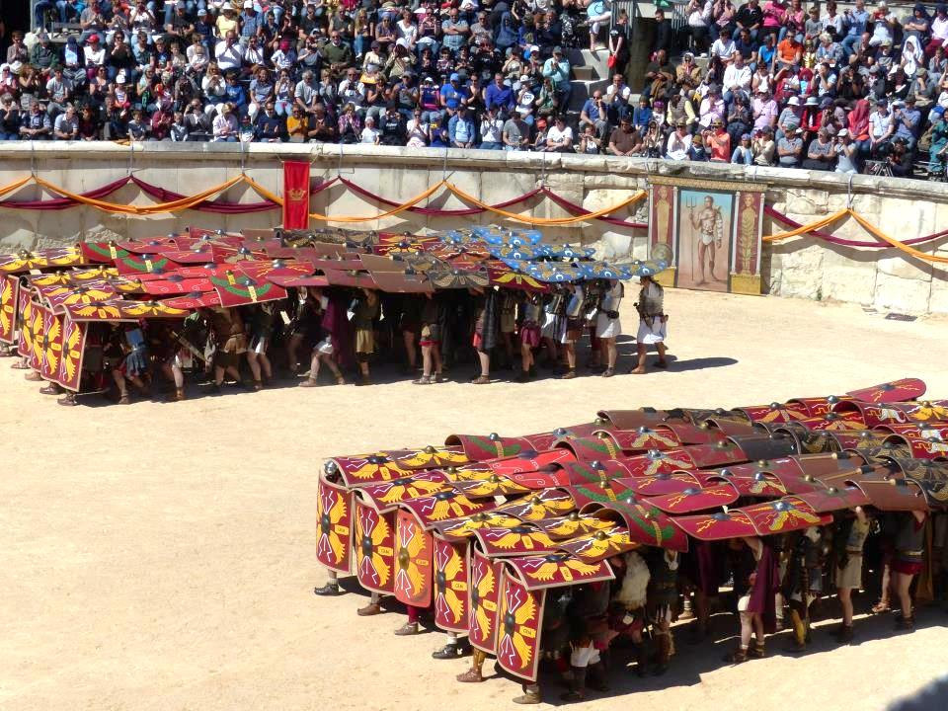

Slide 25
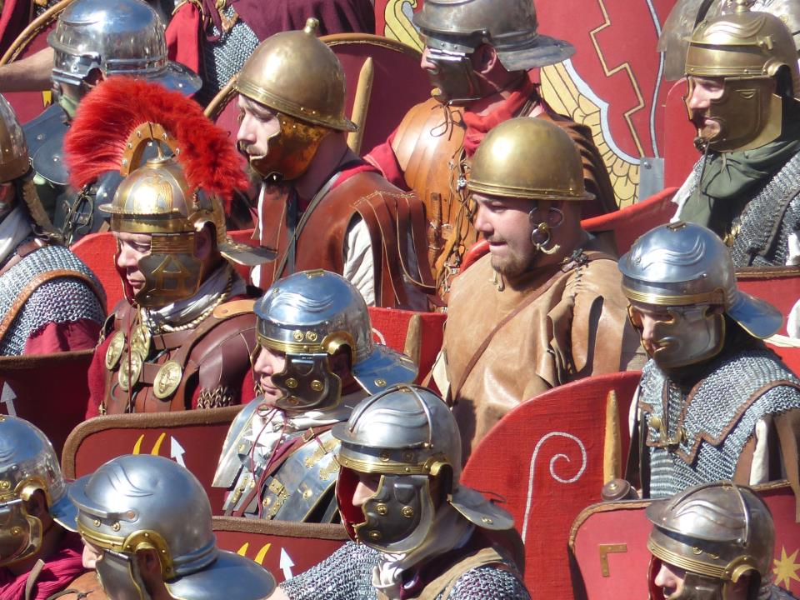

Slide 26
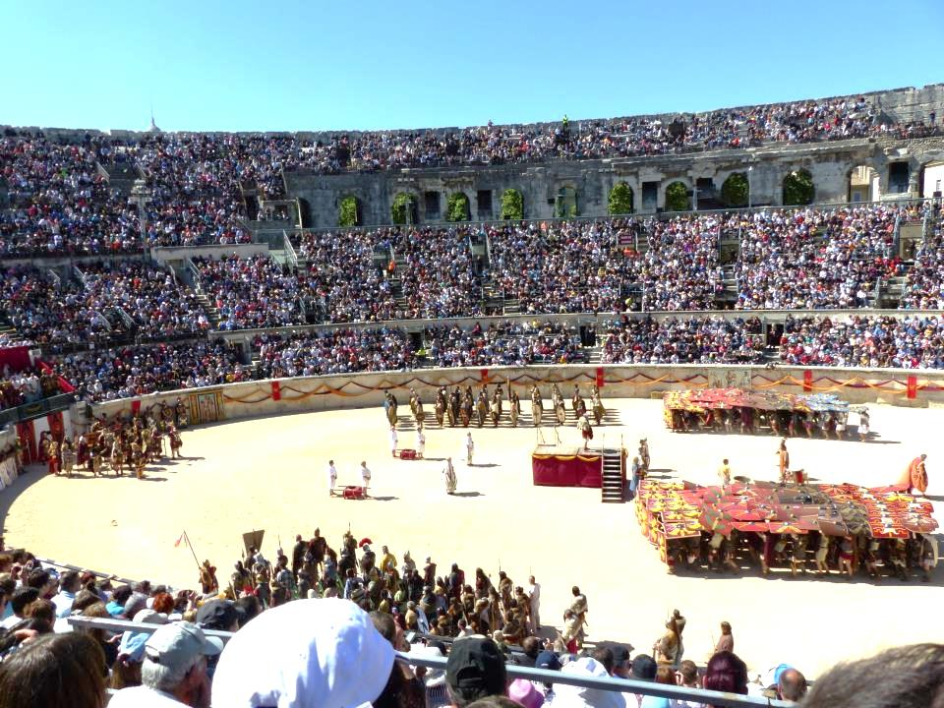

Slide 27
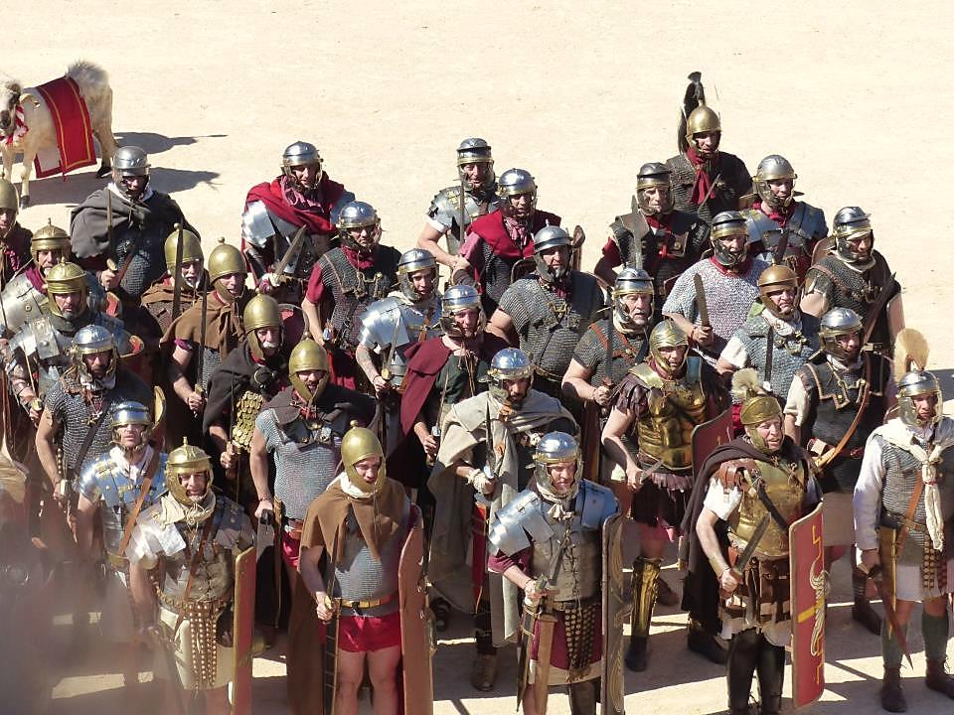

Slide 28
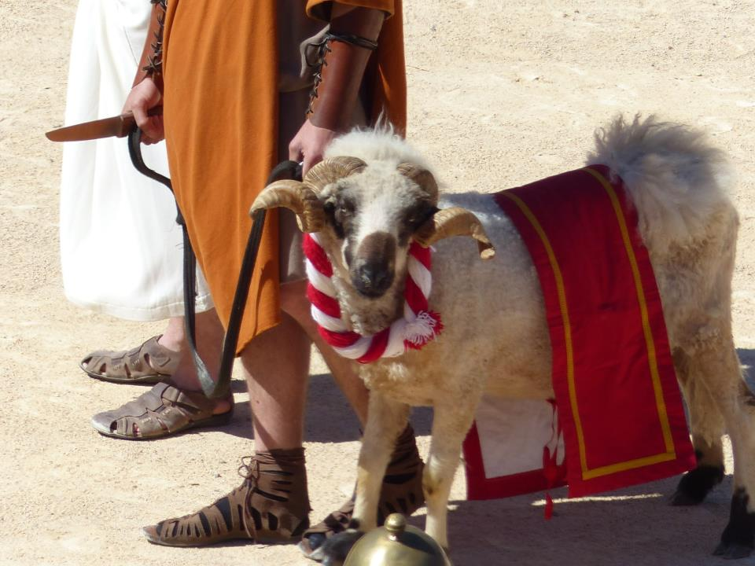

Slide 29
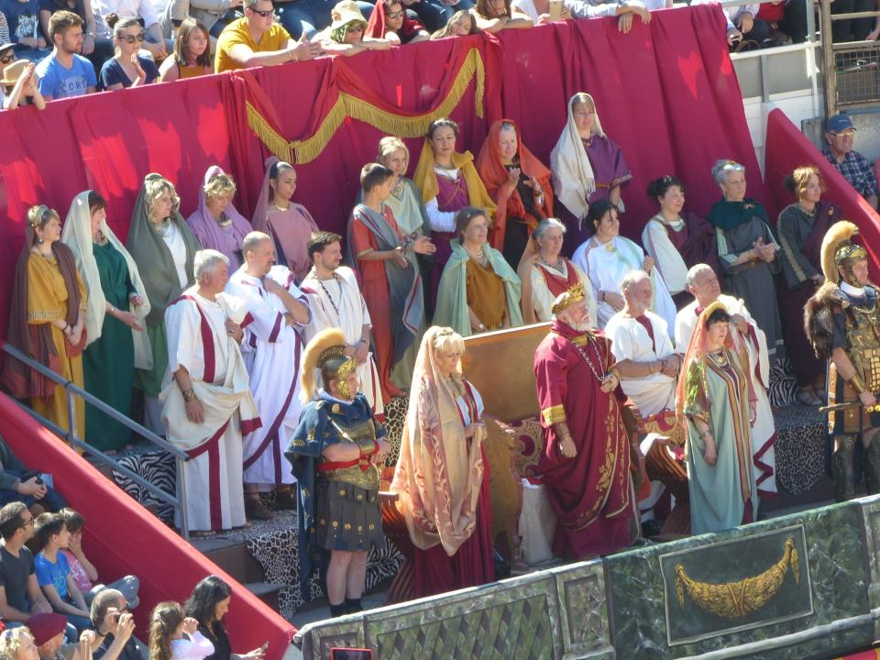

Slide 30
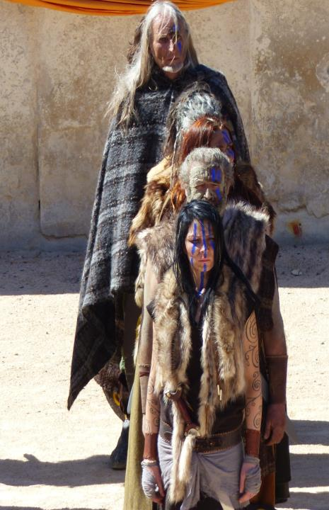
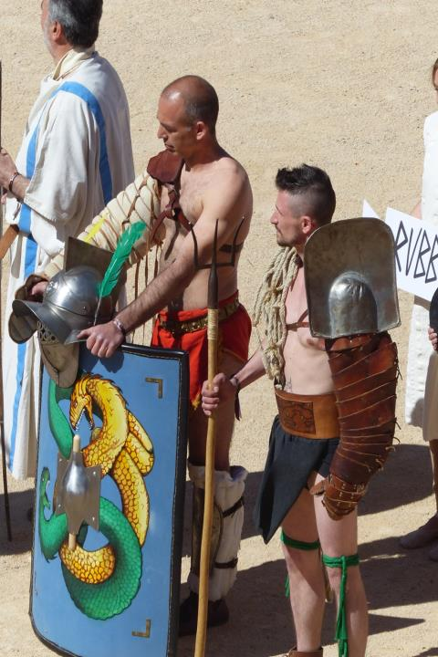

Slide 31
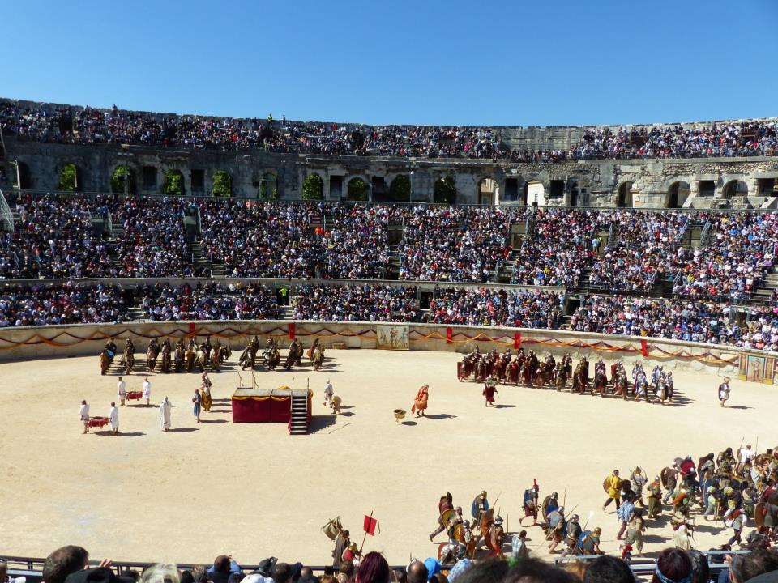

Slide 32
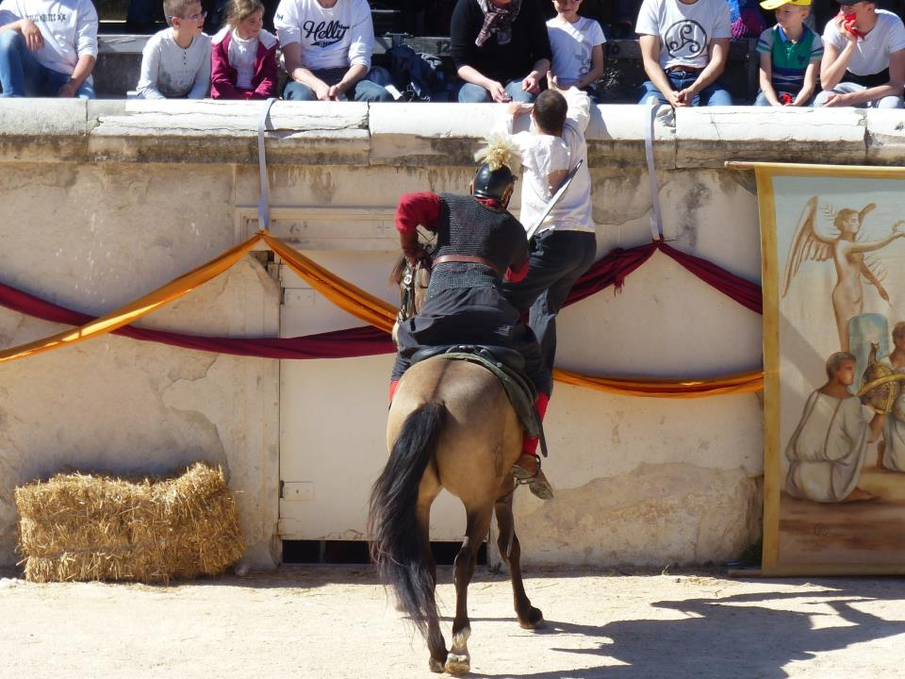

Slide 33
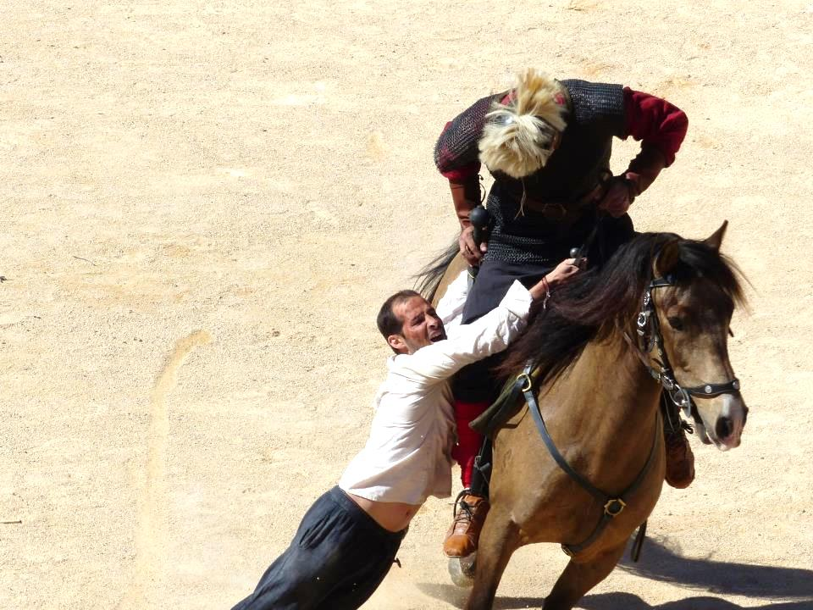
LÂCHER DE PICTES
Hadrien revient de l’île de Bretagne avec des prisonniers pictes(Celtes vivant en Ecosse),Ces prisonniers de guerre sont condamnés à combattre dans les arènes pour sauver leurs vies,

Slide 34
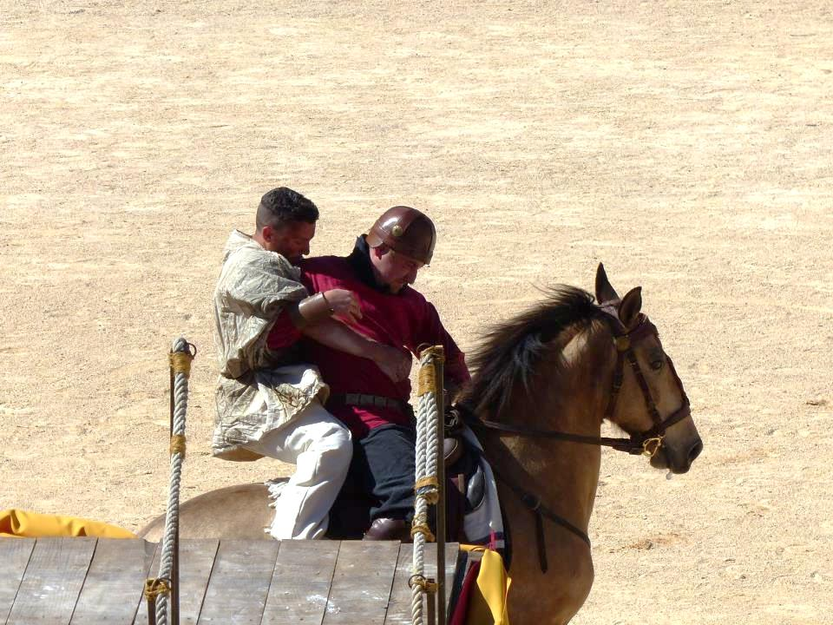

Slide 35
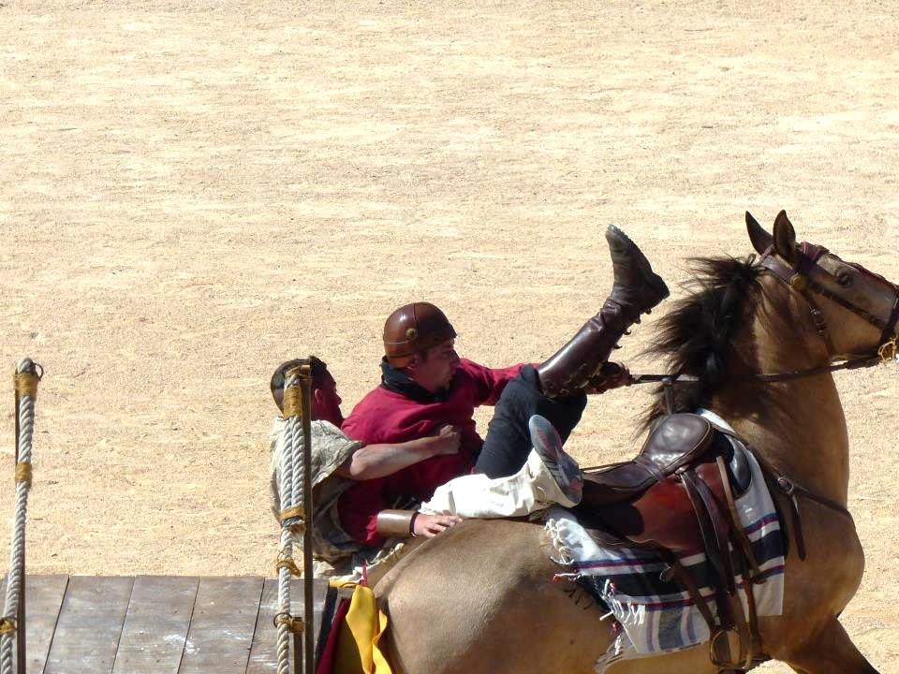

Slide 36
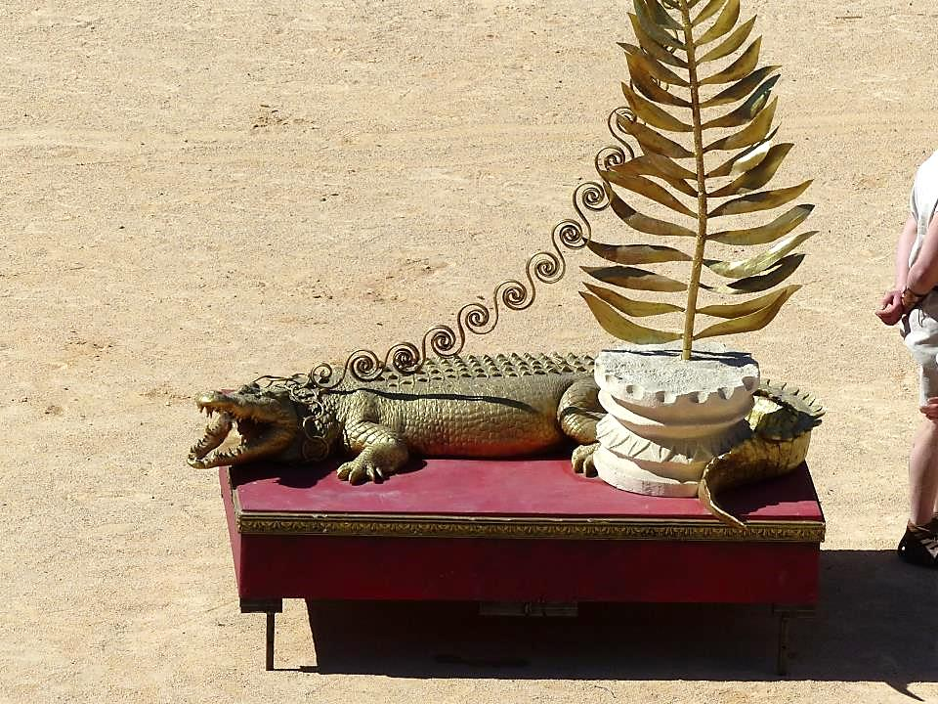

Slide 37
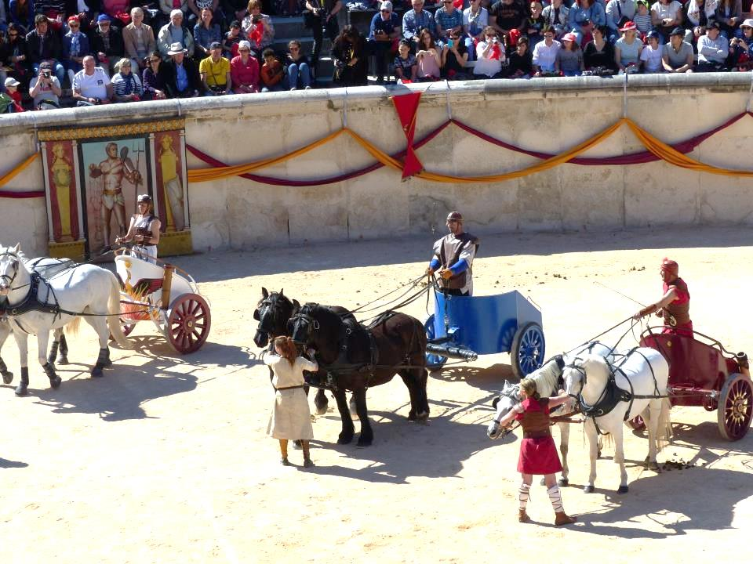
Course de chars

Slide 38
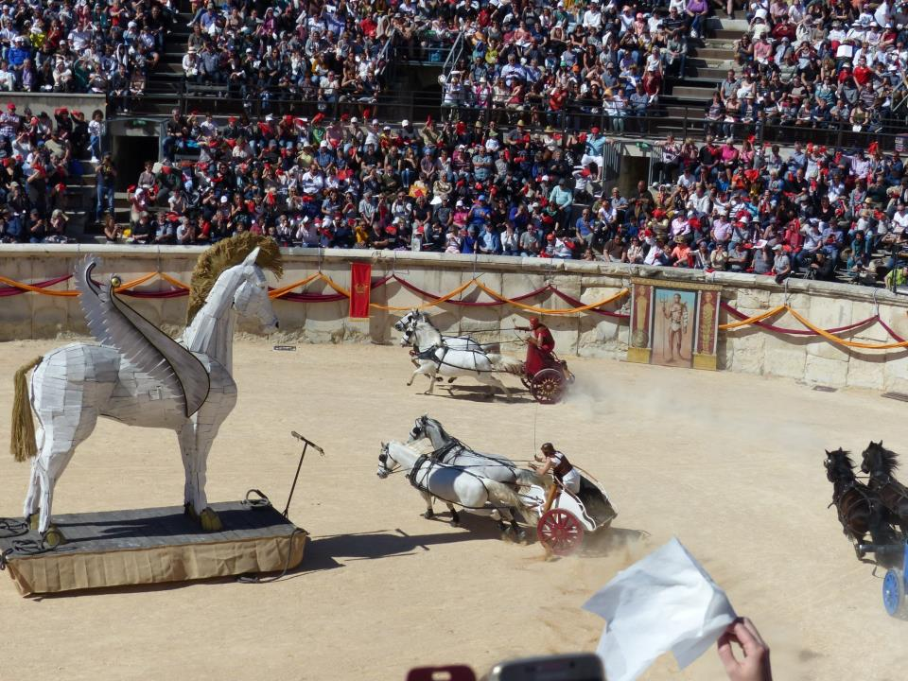

Slide 39
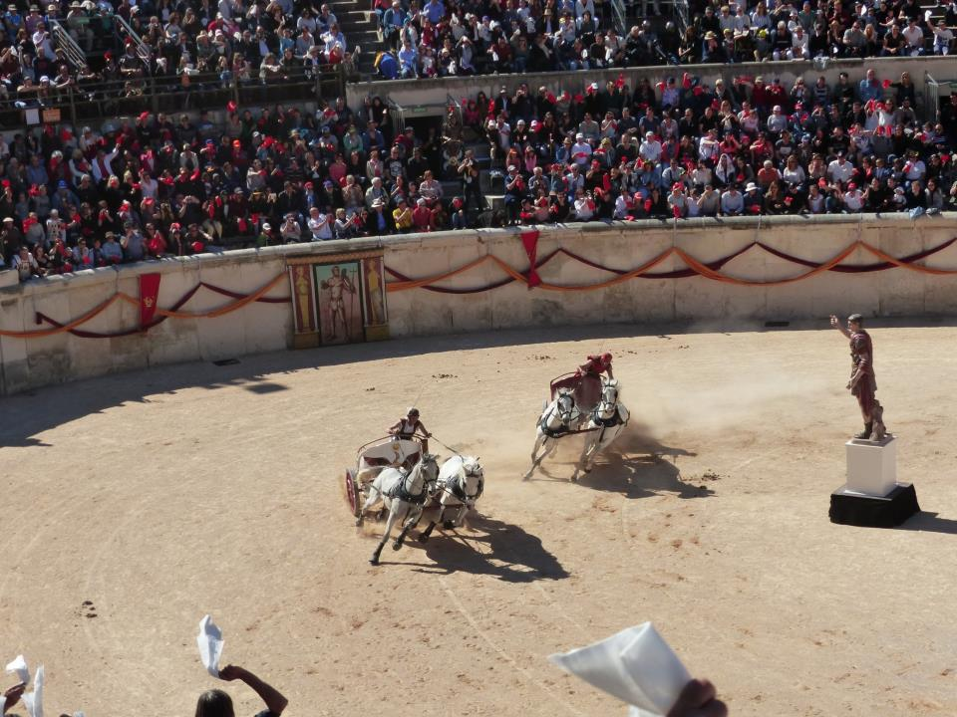

Slide 40
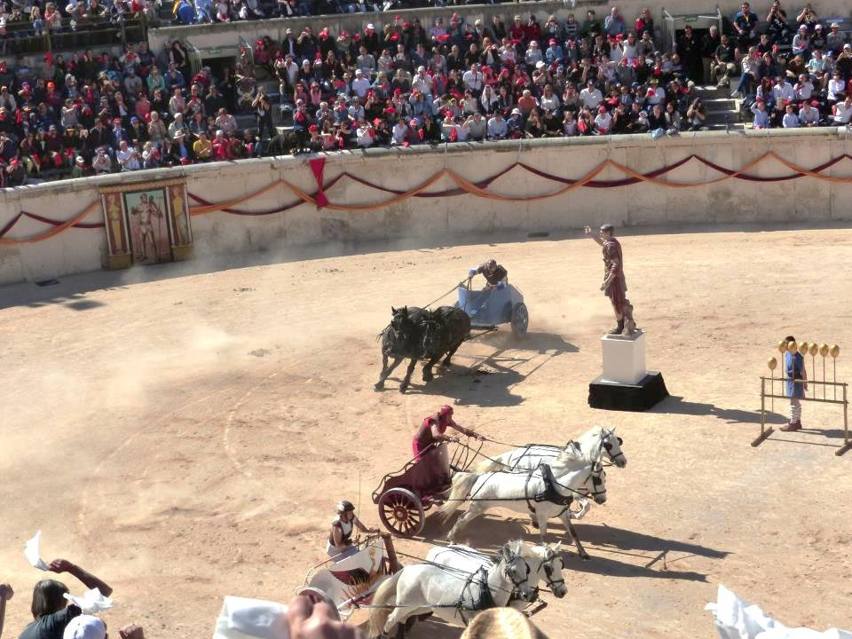

Slide 41
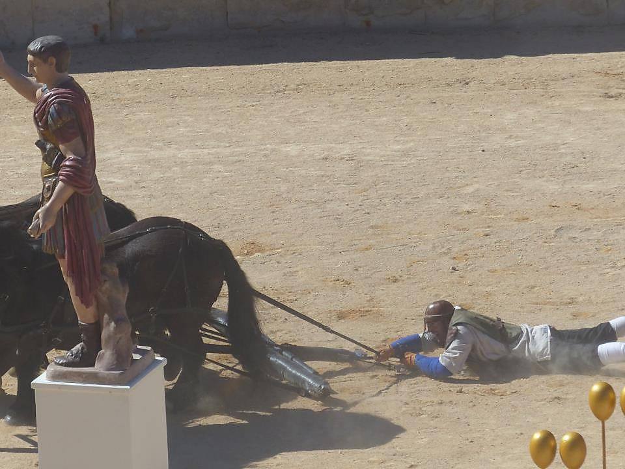

Slide 42
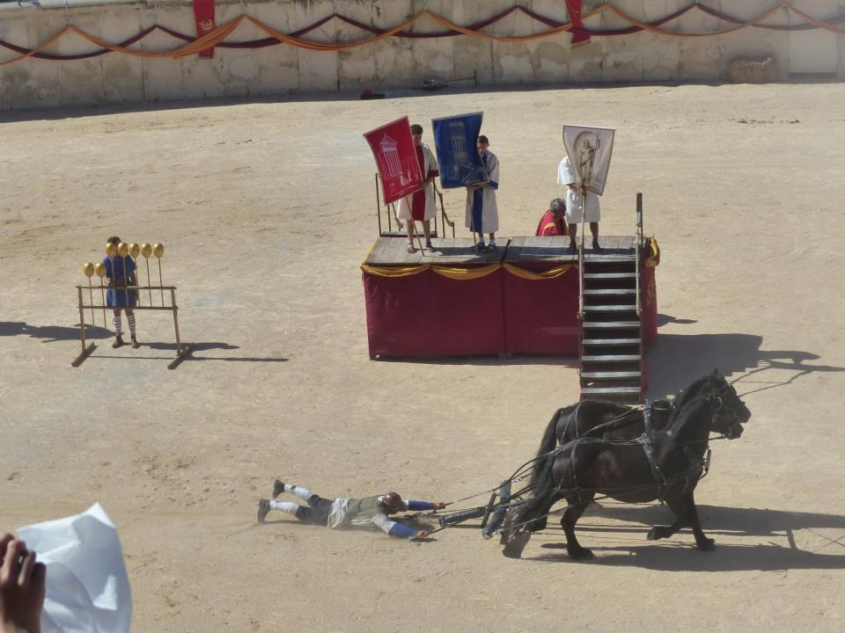

Slide 43


Slide 44

« MUNUS »
Combats de gladiateurs

Slide 45



Slide 46



Slide 47


Slide 48


Slide 49


Slide 50


Slide 51


Slide 52


Slide 53


Slide 54

La Reine Boudica,,

Slide 55


Slide 56


Slide 57


Slide 58


Slide 59

LA BATAILLE FINALE
Le lâche Catus a fui en gaule après la révolte des Celtes,L’armée de Boudica avance,Le gouverneur Paulinus accompagné de ses légions est la dernière chance de Rome de vaincre Boudica et ainsi conserver Britannia. la tension est à son comble lorsque les deux armées se retrouvent pour se livrer à une bataille qui scellera le sort de la révolte de Boudica,,,

Slide 60


Slide 61


Slide 62


Slide 63


Slide 64


Slide 65


Slide 66


Slide 67


Slide 68


Slide 69


Slide 70


Slide 71


Slide 72


Slide 73



A Bientôt…!!!
Commentaires sur fascicule : photos perso
Fait le : 29 Avril 2017

